Slide 1
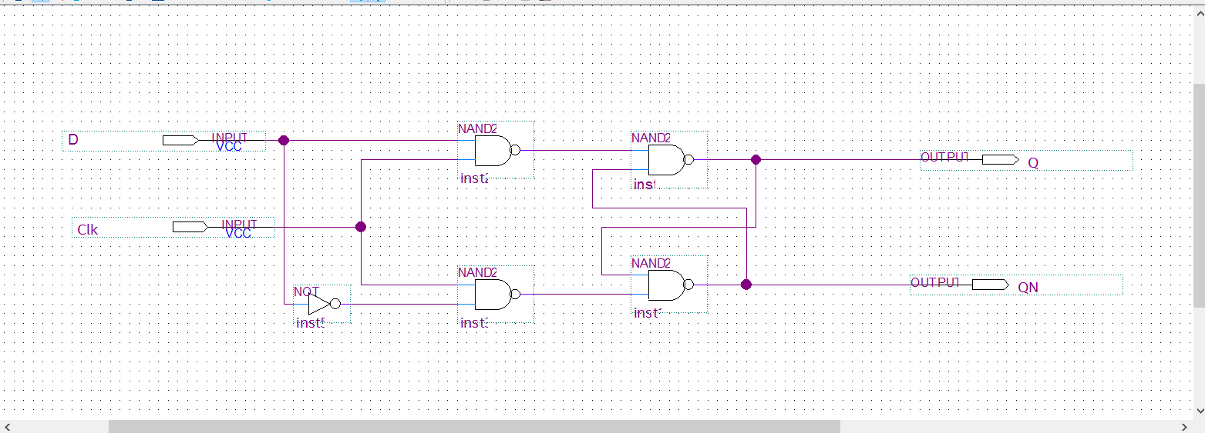
D latch with NAND gate 의 bdf입니다.

Slide 2
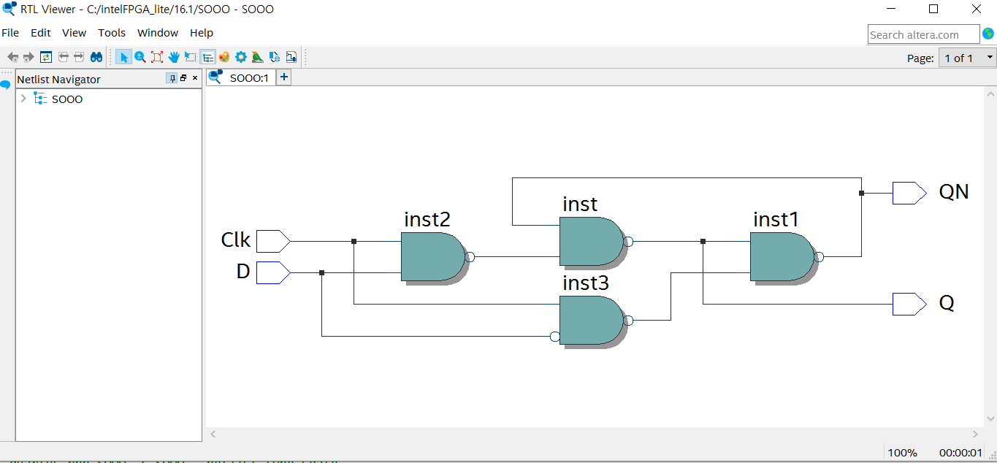
D latch with NAND gate 의 RTL view입니다.

Slide 3
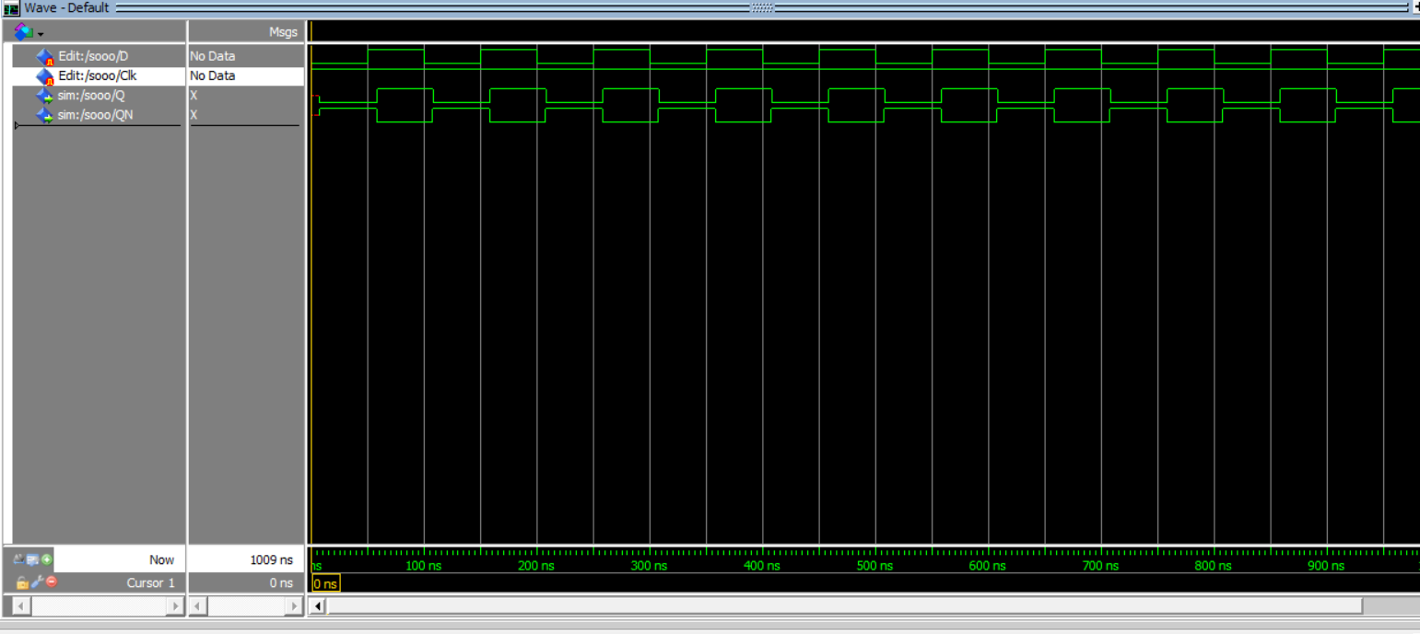
D latch with NAND gate 의 Gate Level Simulation입니다.
Clk을 consist인 1의 값으로 설정하고, 그에 따른 D값의 변화가 올바르게 나타났습니다.

Slide 4
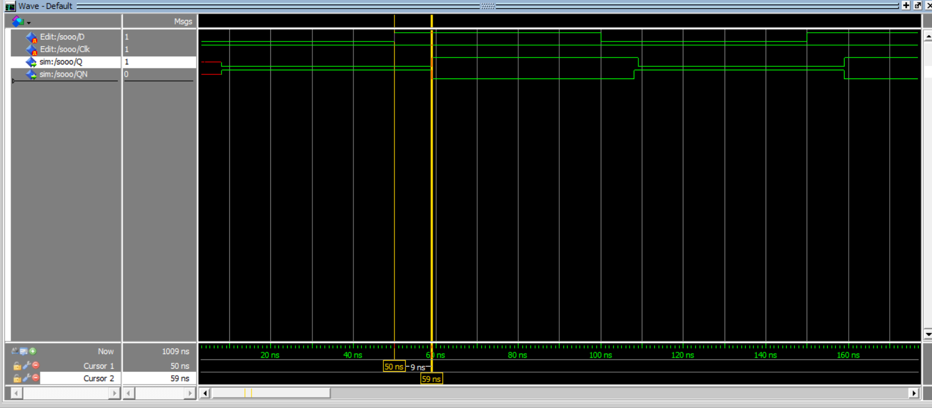
D LATCH WITH NAND GATE의 Propagation Delay가 9ns가 나왔습니다.
D의 Rising edge와 Q의 Rising edge사이의 시간차가 9ns가 나왔습니다.그러므로 Propagation Delay가 9ns가 되겠습니다.

Slide 5
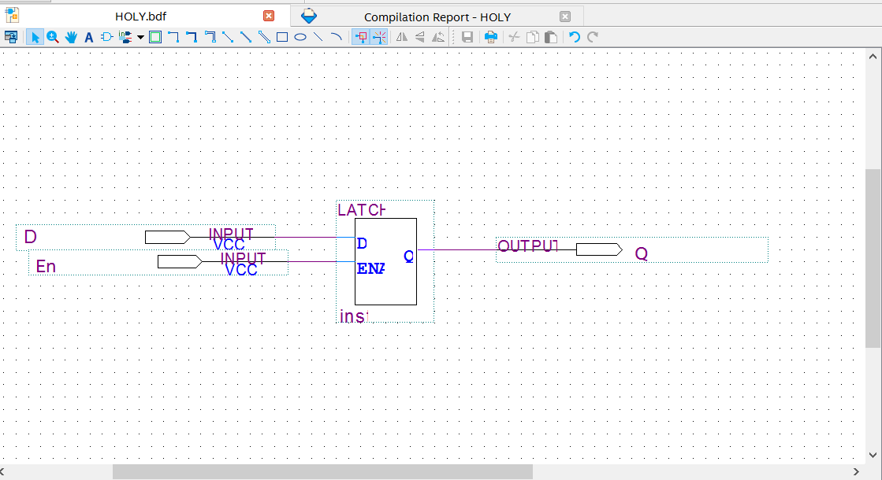
D LATCH의 BDF입니다.

Slide 6
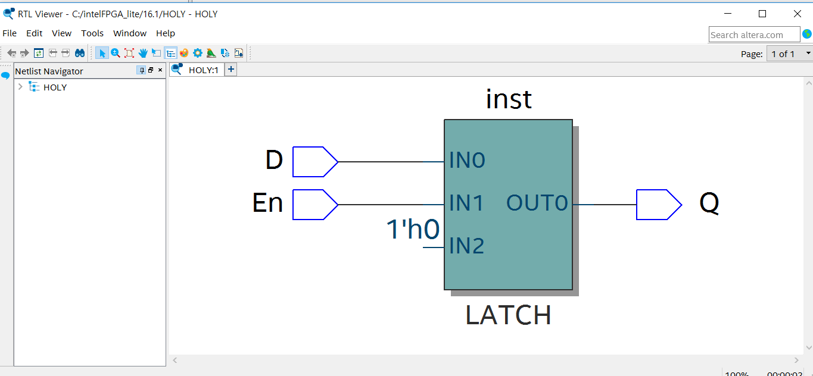
D LATCH의 RTL VIEW입니다.

Slide 7
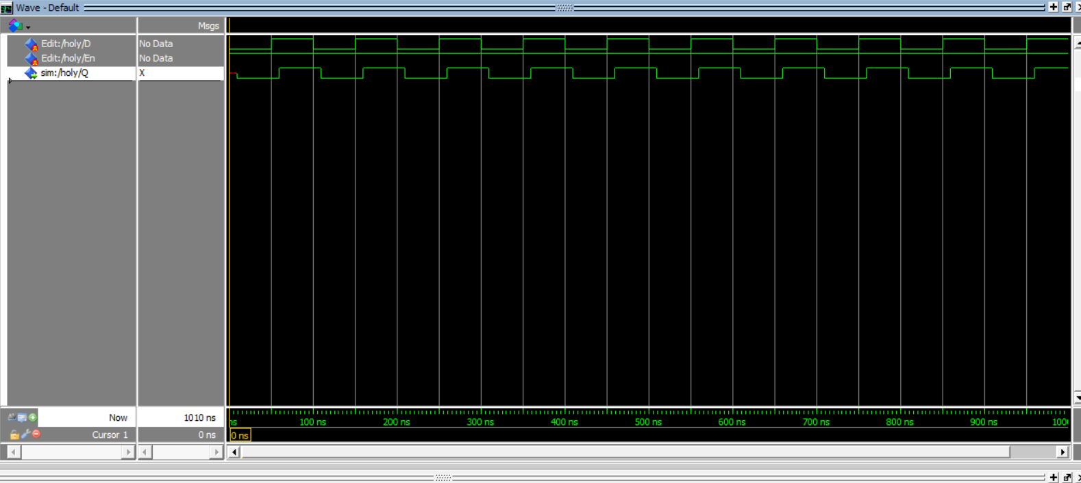
D Latch의 Gate Leve Simulation입니다.
En의 값을 CONSIST한 1의 값으로 넣어서, 그에 따르게 Q가 변화하는 모습입니다. 정상적인 출력입니다.

Slide 8
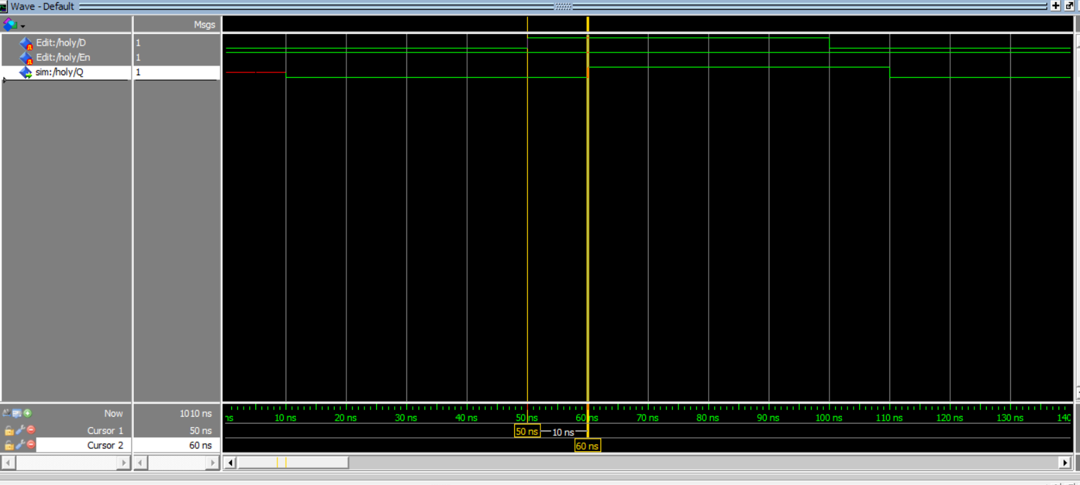
D Latch Propagation Delay입니다.
D의 Rising Edge에서 Q의 Rising Edge까지의 시간차이가 10ns가 나왔습니다. 그러므로 Propagation Delay는 10ns가 되겠습니다.

Slide 9
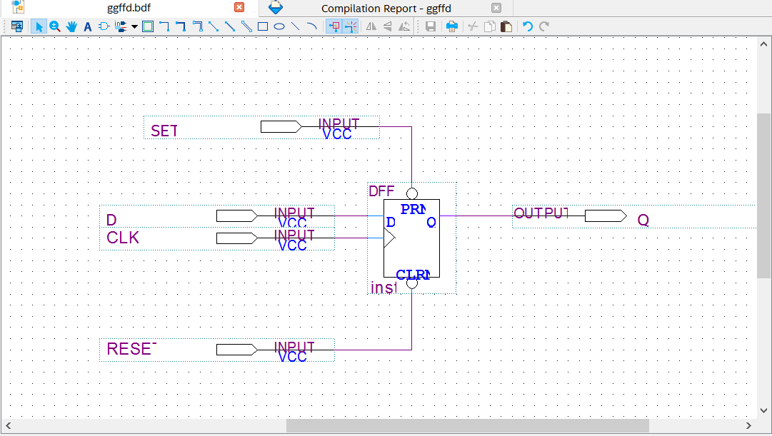
D Flip-flop의 BDF파일입니다.

Slide 10
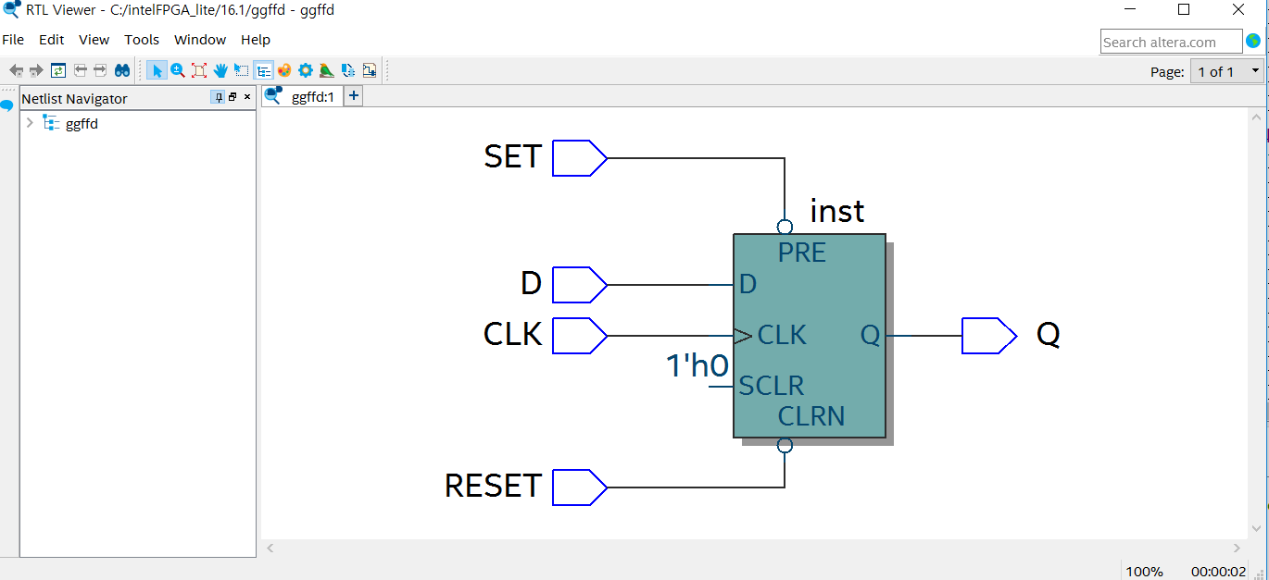
D flip-flop의 RTL Viewer입니다.

Slide 11
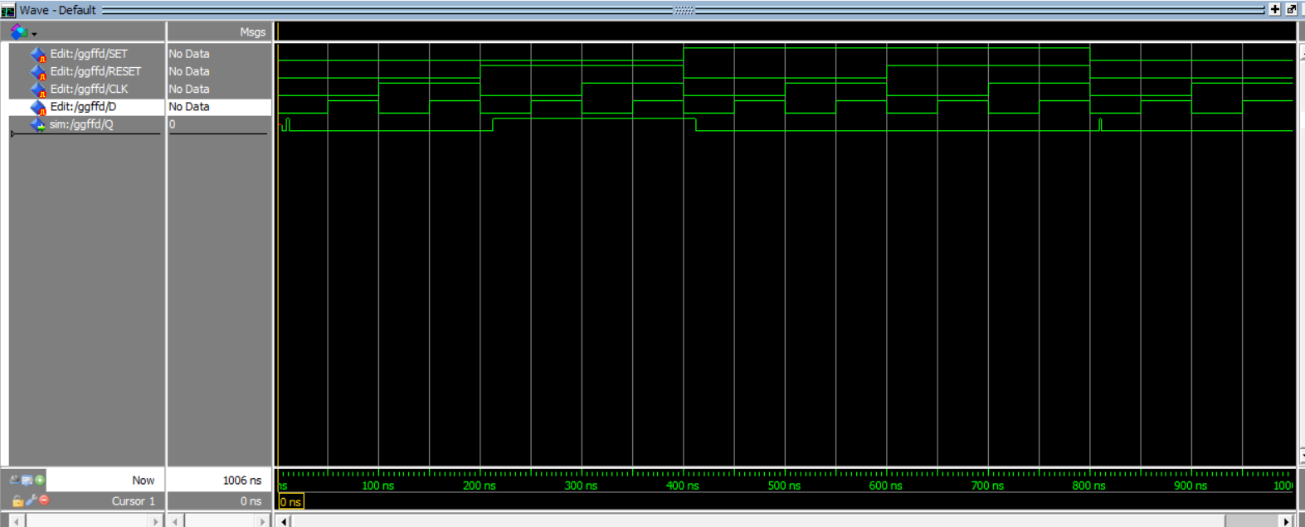
D flip-flop의 Gate Level Simulation입니다.
진리표대로 S와R이 동시에 1이 아닌 구간에서는 Q값이 R값에 영향을 받았고, S와 R이 1인 구간에서는 C가 1일떄 D의 영향을 받았습니다.
동시에 0인구간은 피해야하지만 순서대로 입력받는 quartus의 특성상 구간이 존재했는데,

Slide 12
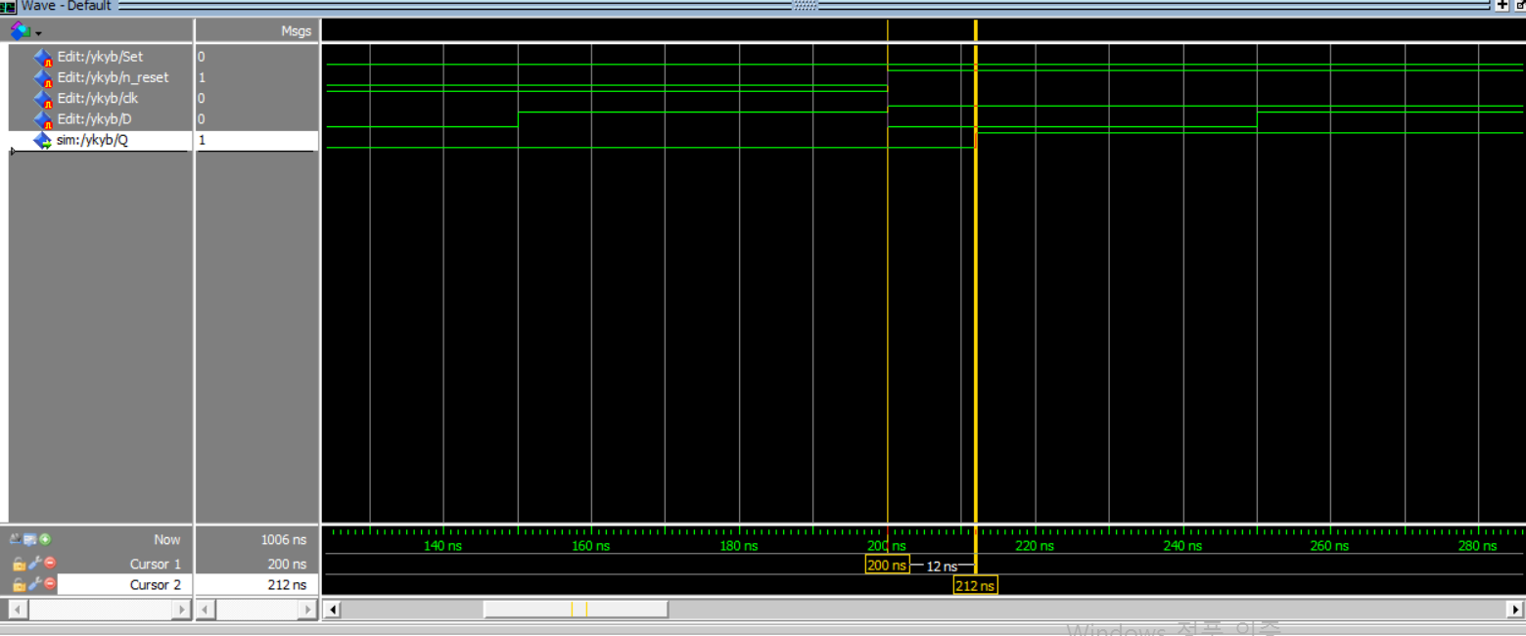
D flip-flop의 propagation delay입니다.
12ns의 시간이 나왔습니다.

Slide 13
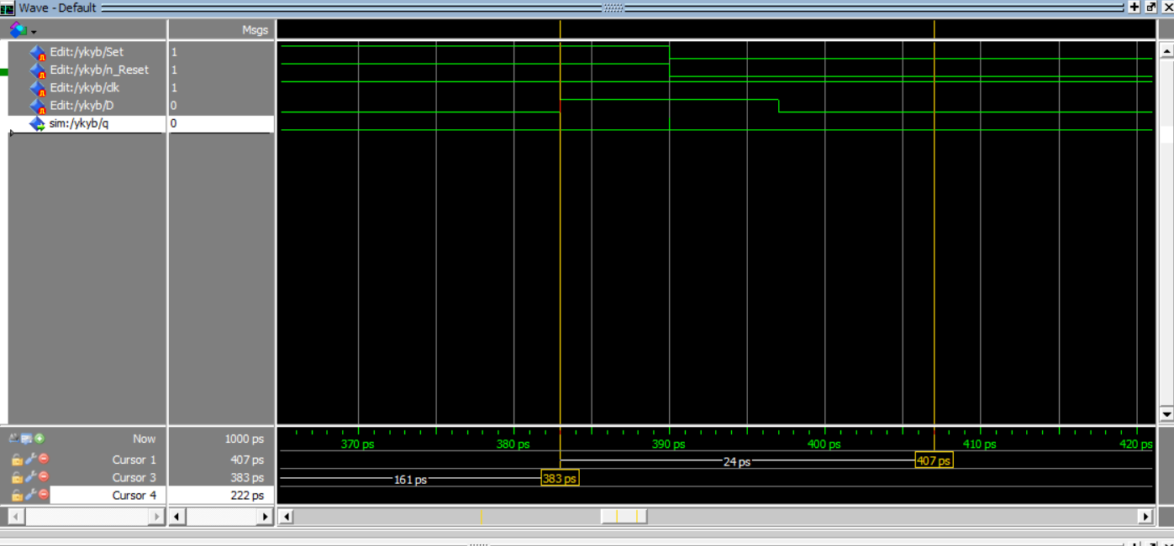
제일 낮게 근접한 propagation delay를 찾는도중에 바뀌는 기점인 부분에서 7ns를 기준으로 양옆으로 나눈 결과, 아주 얇게 나왔으므로 최소한의 시간이라고 생각했습니다.(확신은 못할것같습니다)

